Slide 1



실시간 채팅 프로그램
화면 설계서
Ver
Date
Writer
1.0
2024-06-25
정범진

Slide 2

History
Version | Date | Content | Detail | 작성자
1.0 | 2024.06.25 | 화면 설계서 작성 | 메인 페이지 및 대기방과 채팅 화면 | 정범진

Slide 3



View Structure
Main Page
Chat Room List Page
Chat Room Page

Slide 4

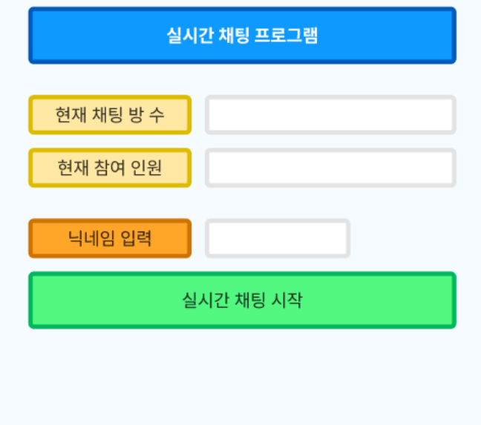
프로젝트 명 | 실시간 채팅 프로그램 | 설명 | 메인 페이지 | 페이지 | 1
Description
1 | 현재 활성화 된 실시간 채팅방 개수
2 | 전체 채팅방 내 참여 인원
3 | 실시간 채팅 서비스 이용 시 사용할 닉네임
4 | 채팅 대기방 페이지 이동
①
②
③

Slide 5

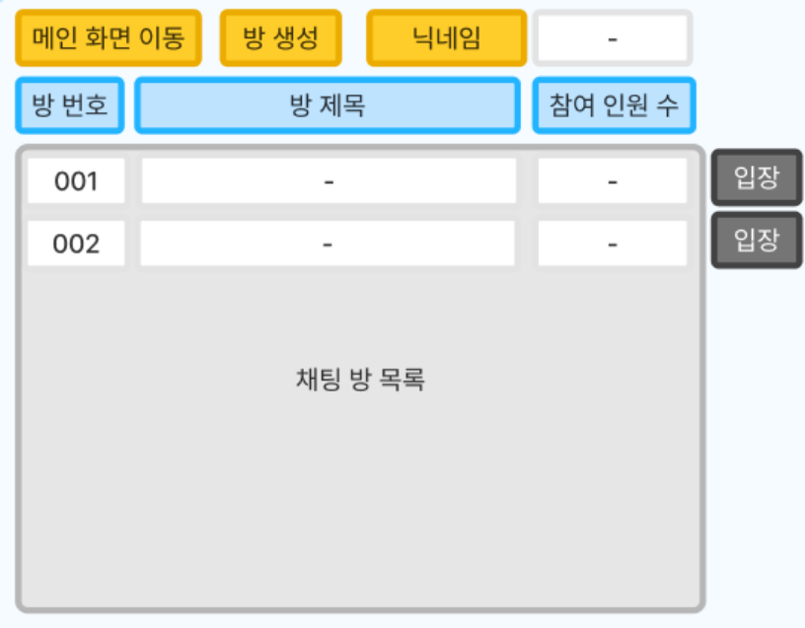
프로젝트 명 | 실시간 채팅 프로그램 | 설명 | 채팅 대기방 페이지 | 페이지 | 2
①
②
③
Description
1 | 메인 페이지 이동
2 | 실시간 채팅 방 생성
3 | 현재 이용자 닉네임
4 | 각 채팅 방의 방 번호 및 방 제목, 인원 수 표현
5 | 각 채팅 방 별 입장 버튼
④
⑤

Slide 6
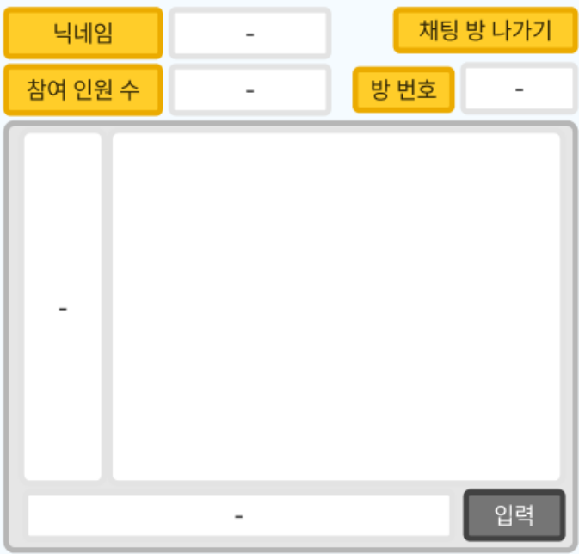
프로젝트 명 | 실시간 채팅 프로그램 | 설명 | 채팅 방 페이지 | 페이지 | 3
⑤
Description
1 | 현재 사용자 닉네임
2 | 현재 채팅방 참여 인원 수
3 | 채팅 방 내 채팅 입력한 이용자들의 닉네임들
4 | 현재 이용자의 채팅 입력 란
5 | 채팅 대기방 페이지 이동
6 | 현재 채팅 방 번호 확인.
①
⑥
②
③
④

Slide 7
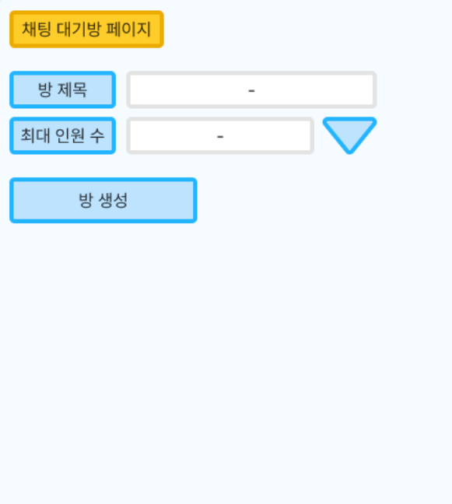
프로젝트 명 | 실시간 채팅 프로그램 | 설명 | 채팅 방 생성 페이지 | 페이지 | 4
①
Description
1 | 채팅 대기방 페이지 이동
2 | 채팅 대기방 제목 설정
3 | 최대 인원 수 설정
4 | 방 생성
②
③
④

Slide 8
Thank you

